Slide 1
Развитие речи через дидактические игры для детей раннего возраста
Подготовила воспитатель МДОАУ «ЦРР-д\с 113»
г. Орска
Симонова Юлия Константиновна

Slide 2
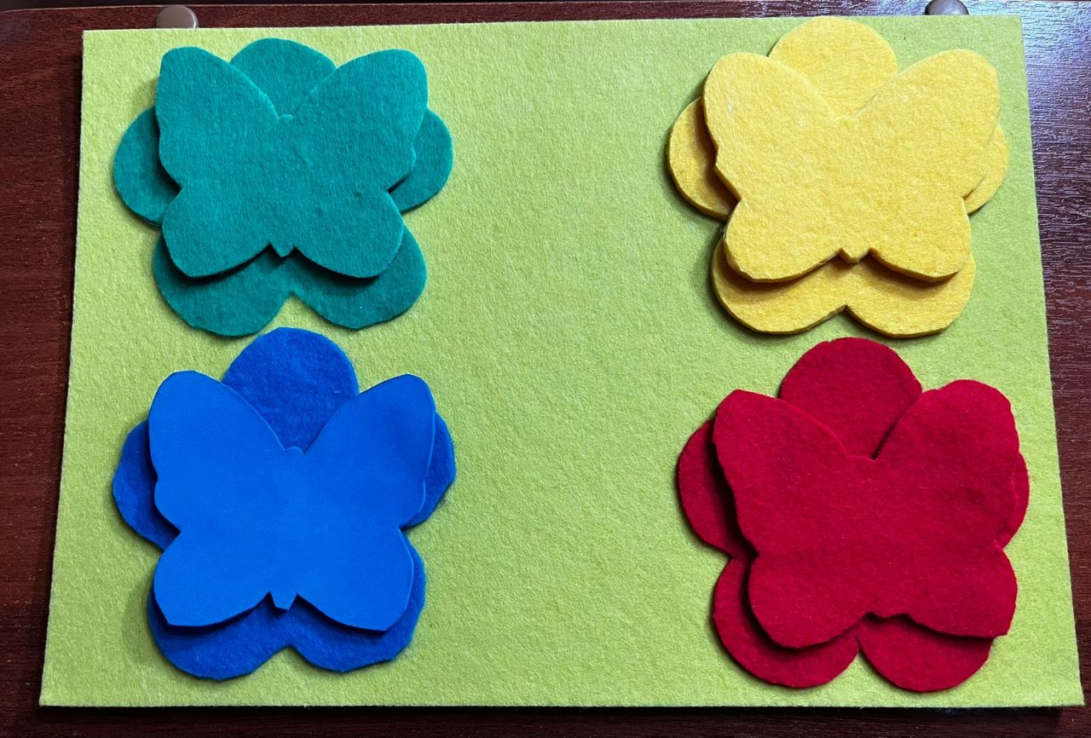
Дидактическая игра
«Посади бабочку на свой цветок»

Slide 3
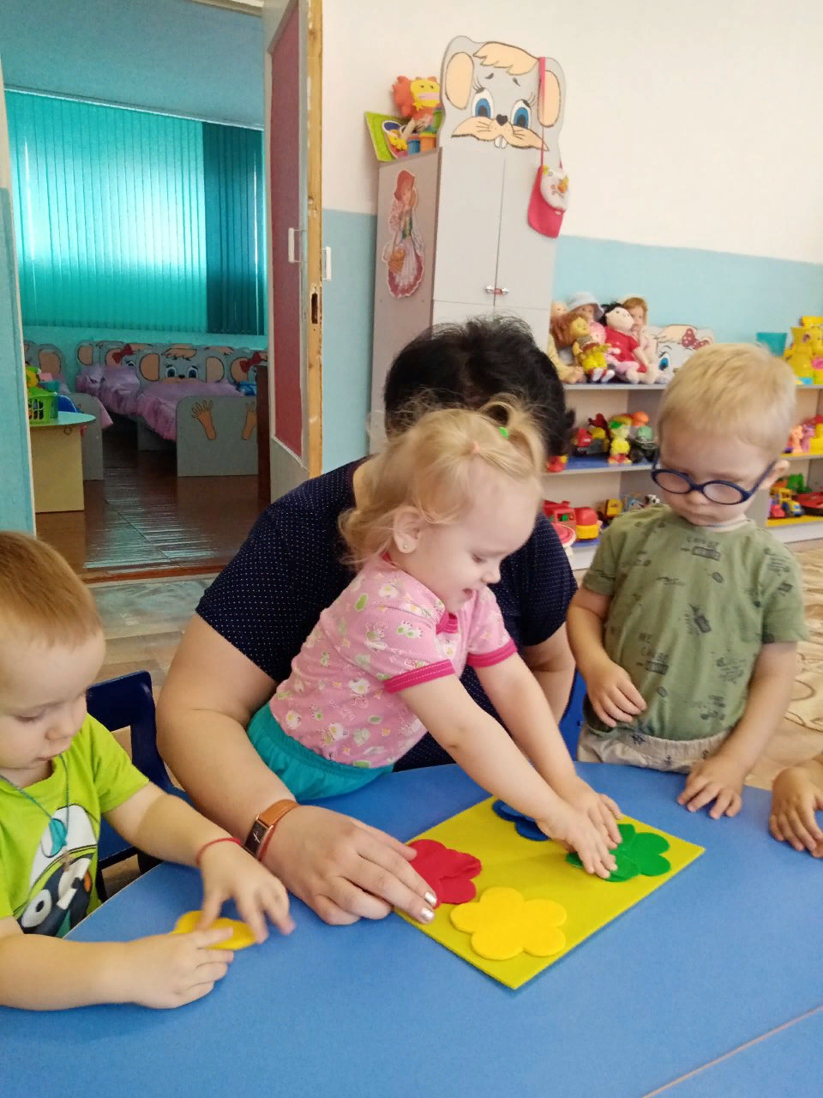
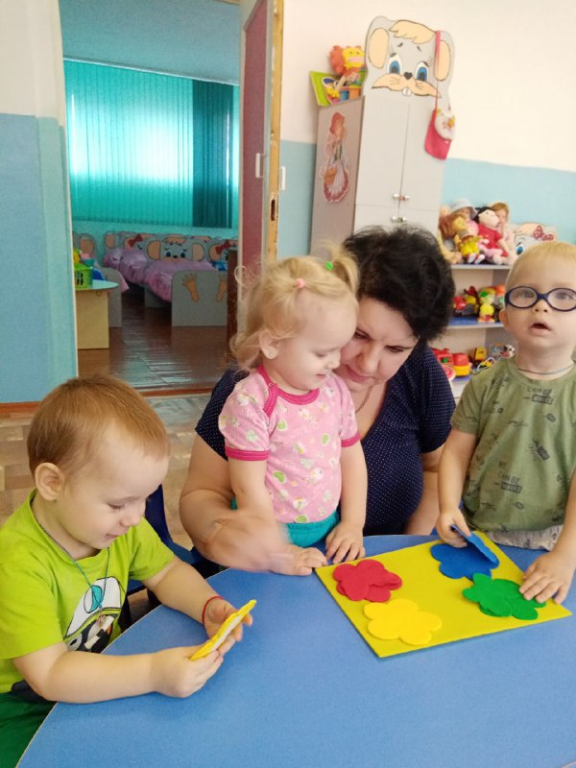
Цель: закреплять основные цвета, называть их (красный, синий, зелёный, и т.д., соотносить по цветам. Развивать мелкую моторику рук, развивать речь.

Slide 4
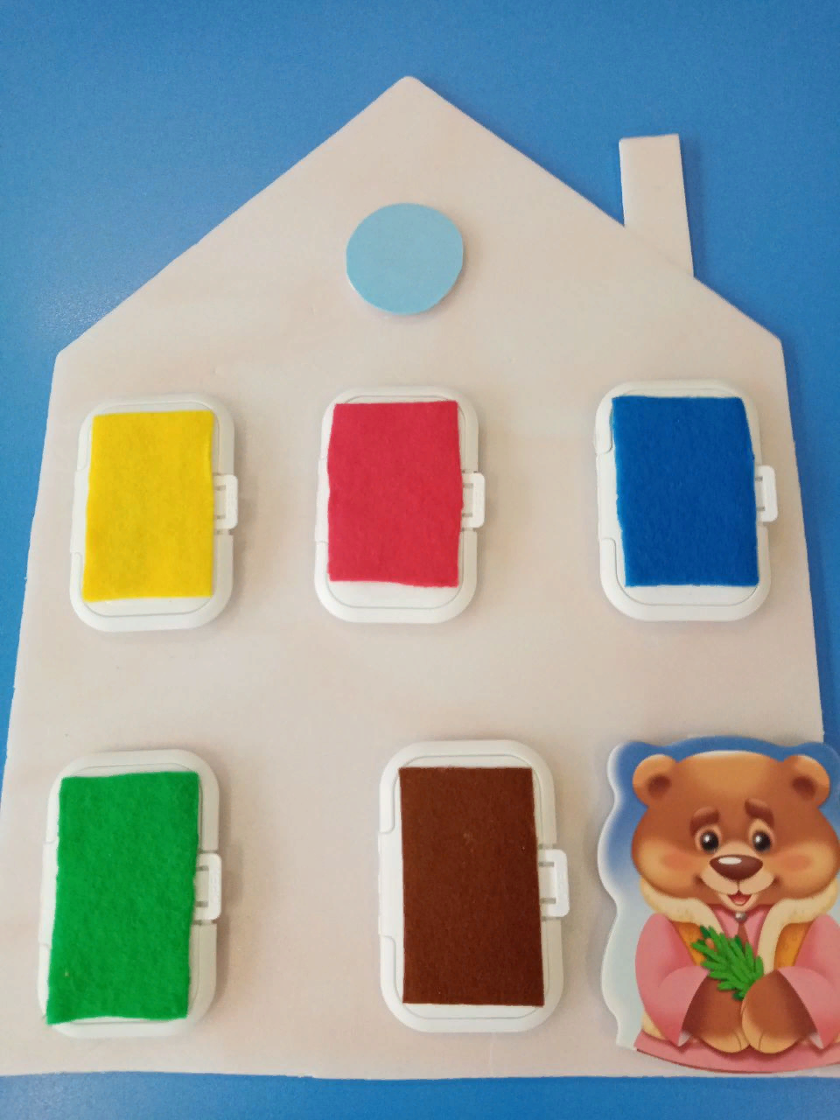
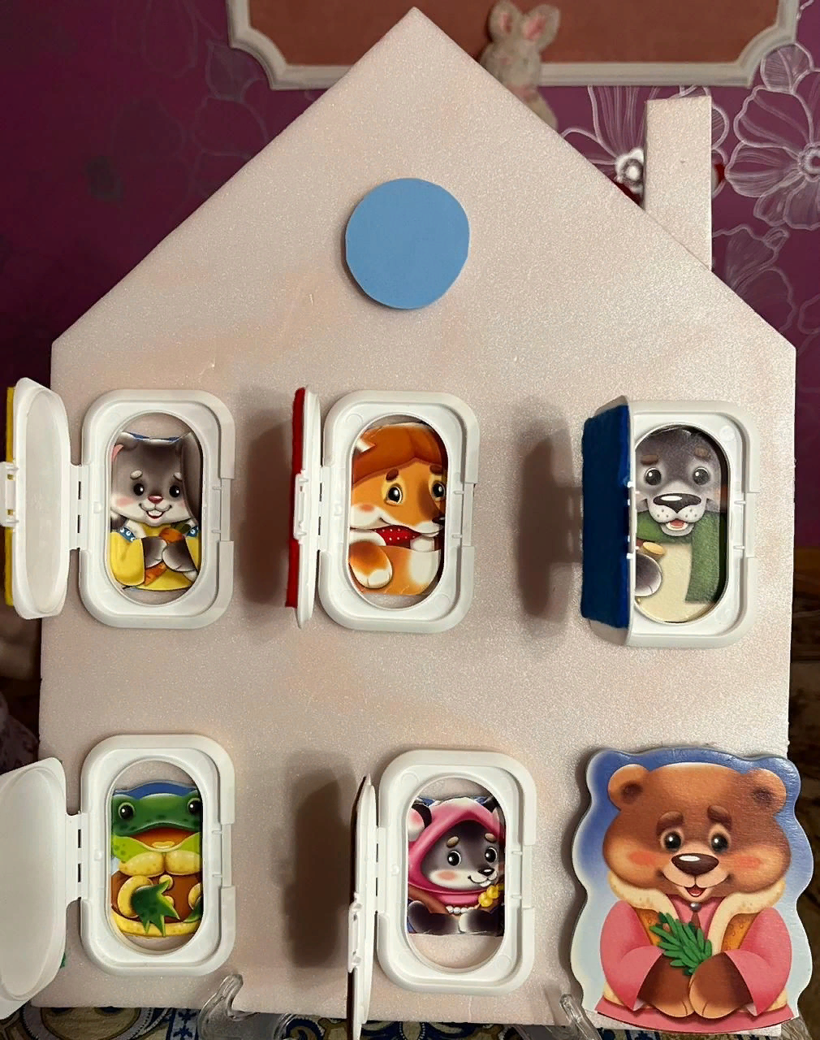
Дидактическая игра
«Кто в теремке живёт?»

Slide 5
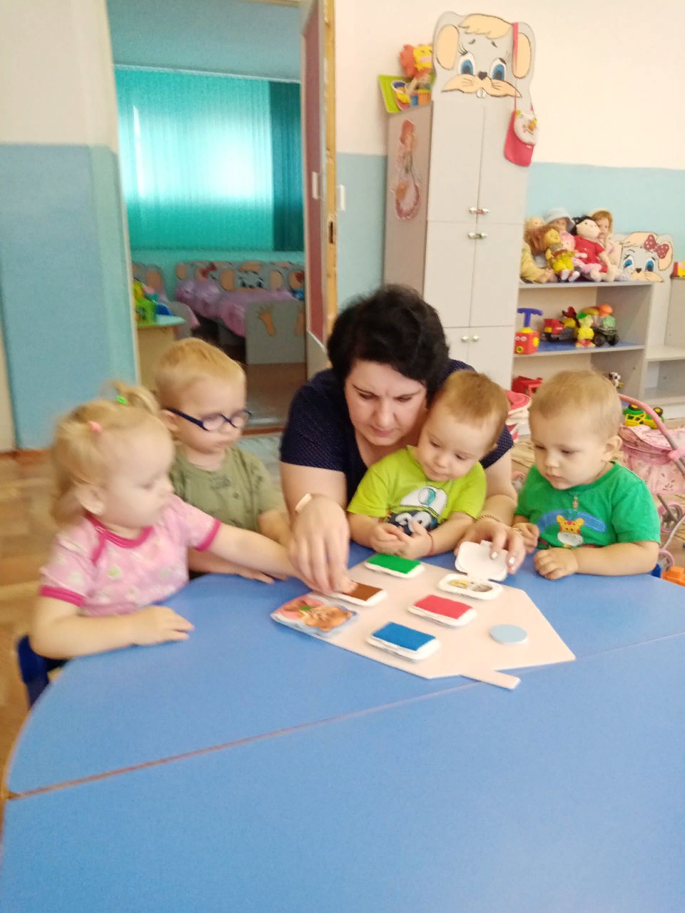
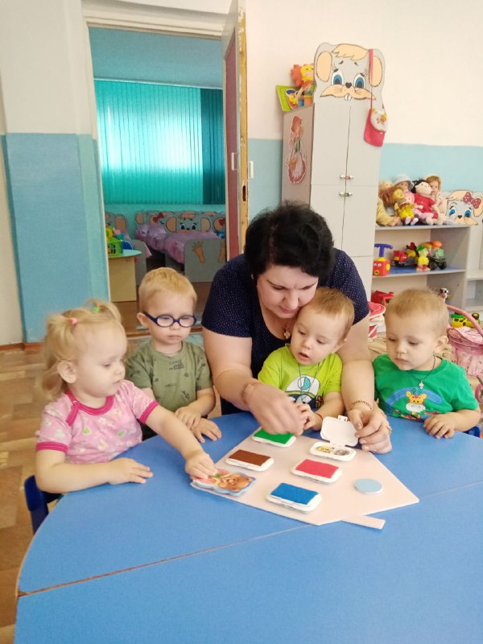
Цель: учить малышей слушать сказку, различать по внешнему виду животных, правильно называть их. Закреплять правильное произношение звуков.

Slide 6
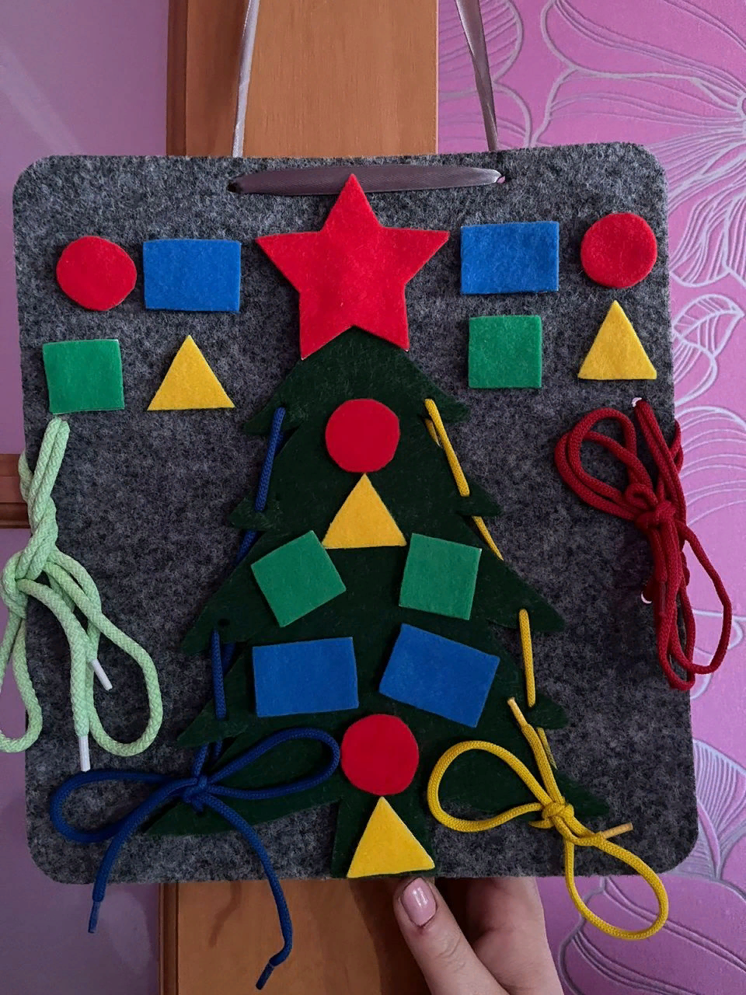
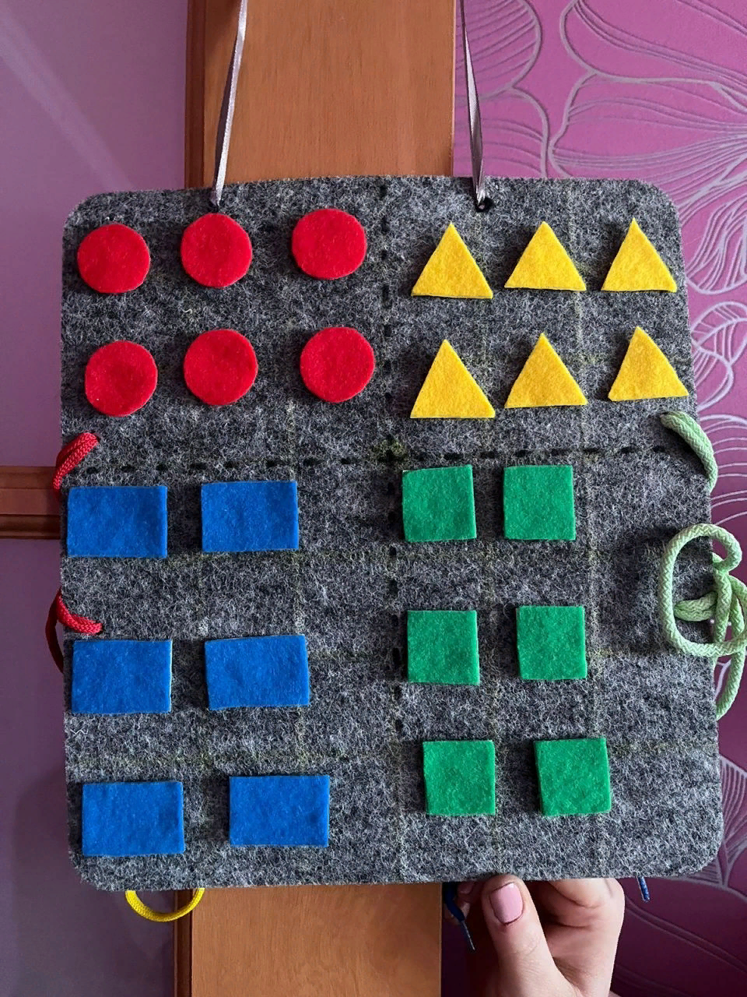
Дидактическая игра по технологии
В.В. Воскобовича «Ёлочка»

Slide 7
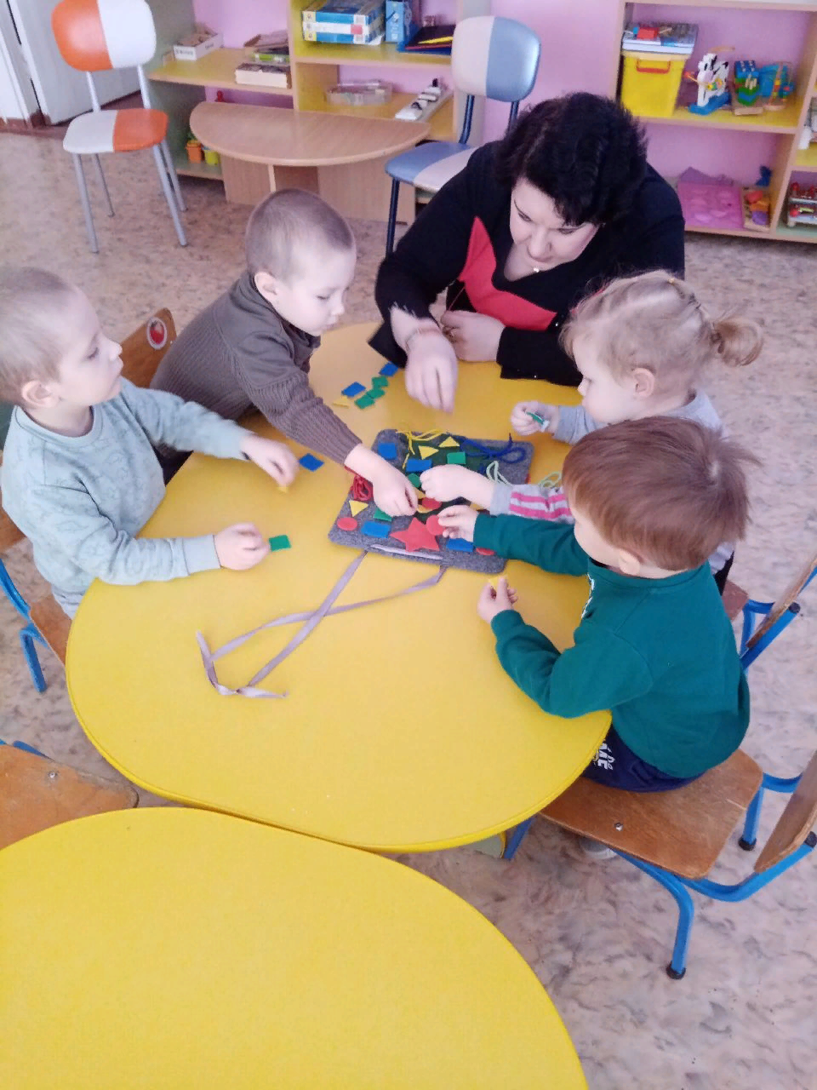
Цель: закрепить знания детей о форме, величине, цвете, развивать речь.

Slide 8
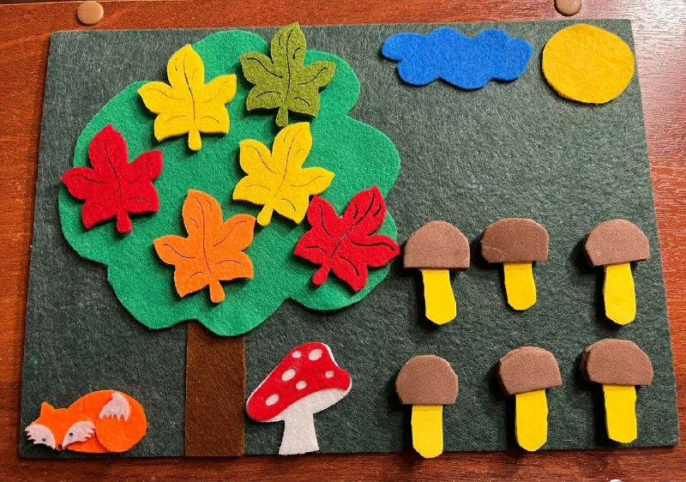
Дидактическая игра
«Лесная поляна»

Slide 9
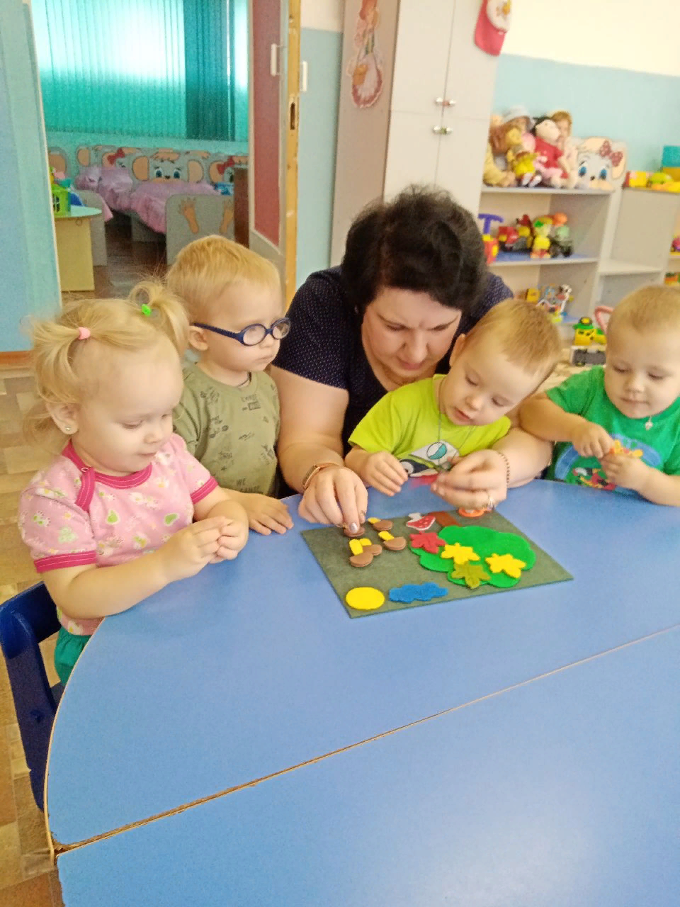
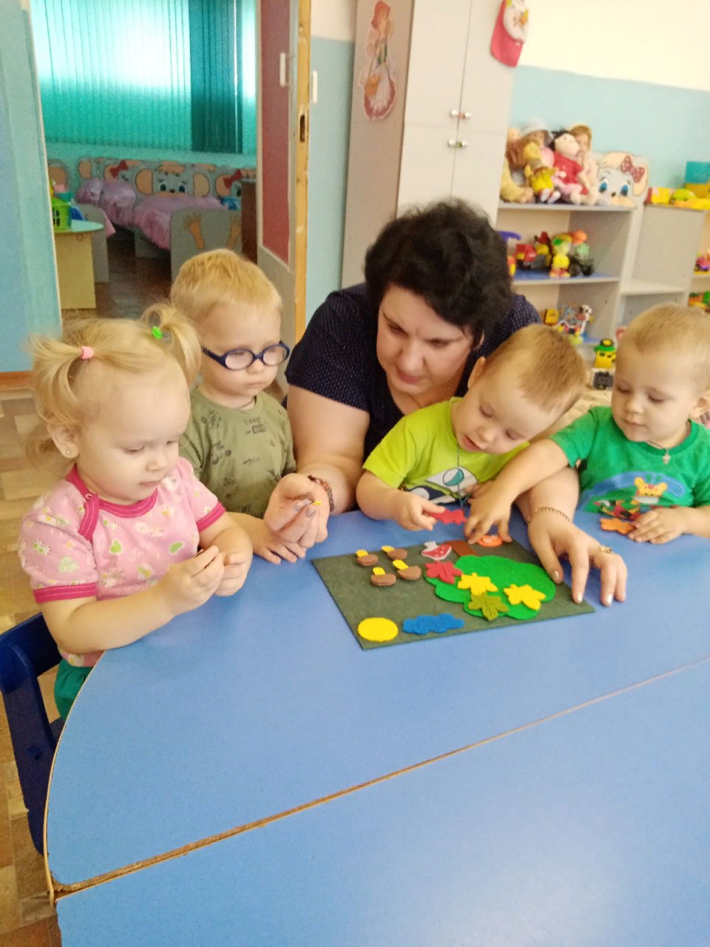
Цель: формировать у детей представления о количестве предметов «один-много», активизировать в речи детей слова «один, много», учить детей различать основные цвета, развивать мелкую моторику пальцев рук.

Slide 10
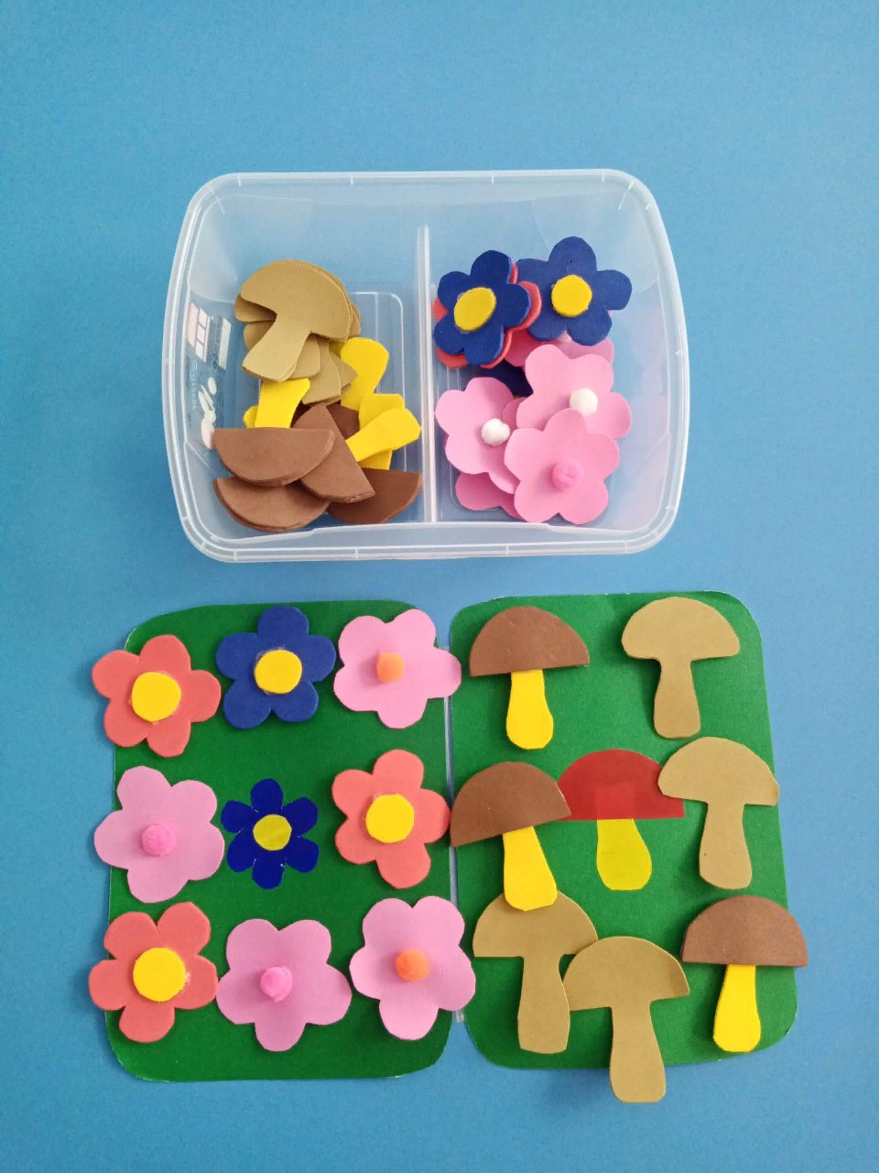
Дидактическая игра
«Грибочки и цветочки»

Slide 11
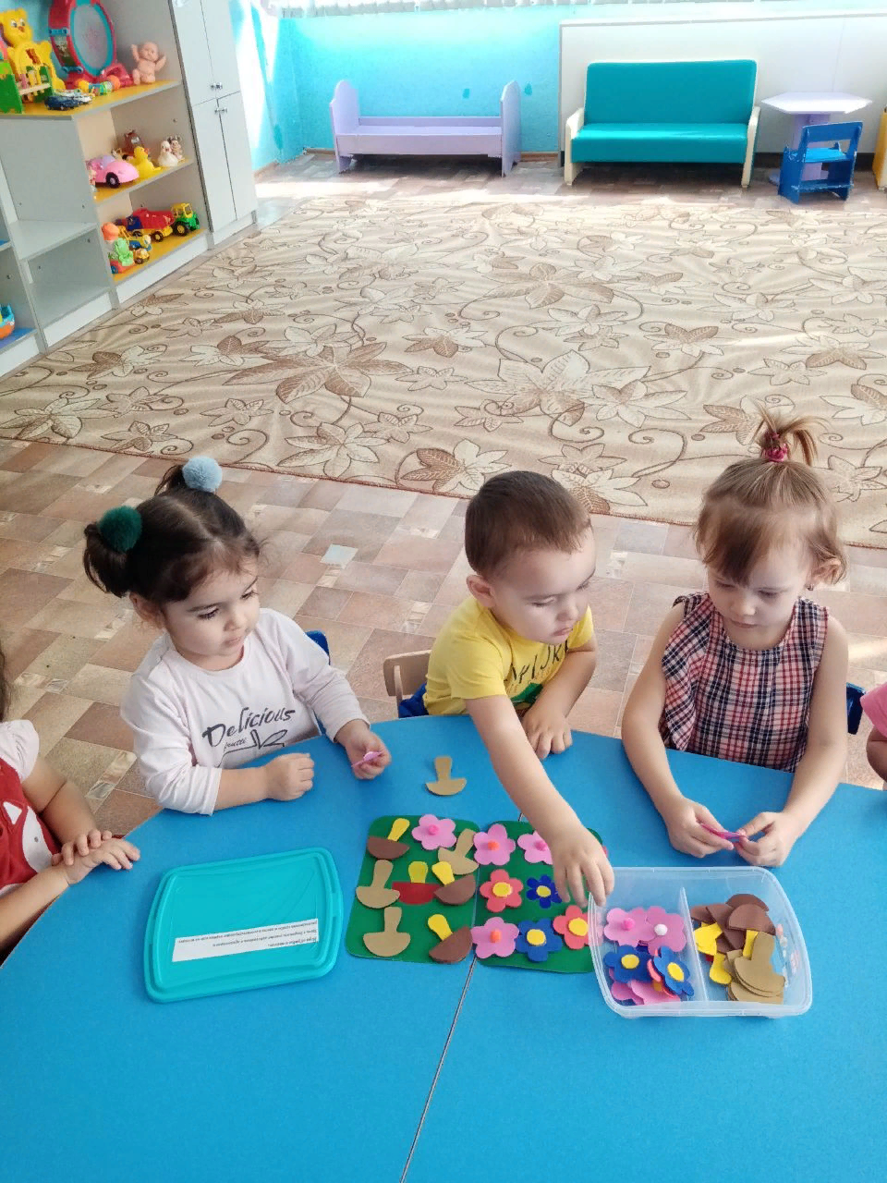
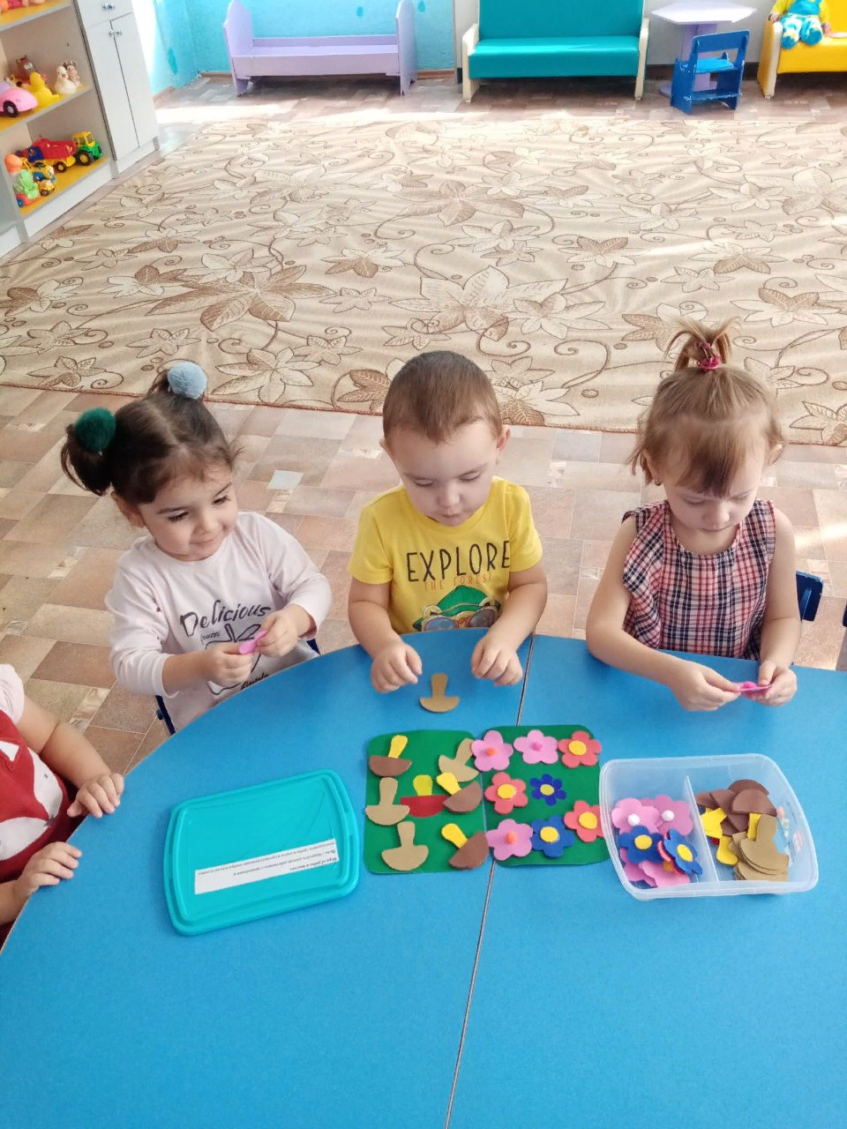
Цель: закрепить умение действовать с предметами, развивать речь.

Slide 12
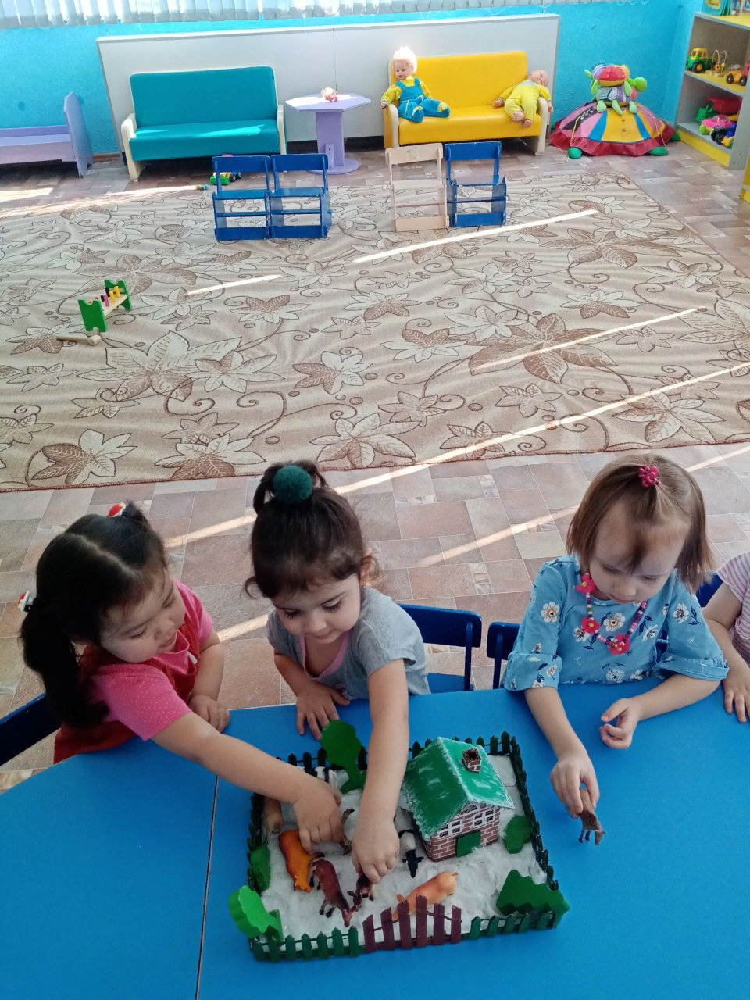
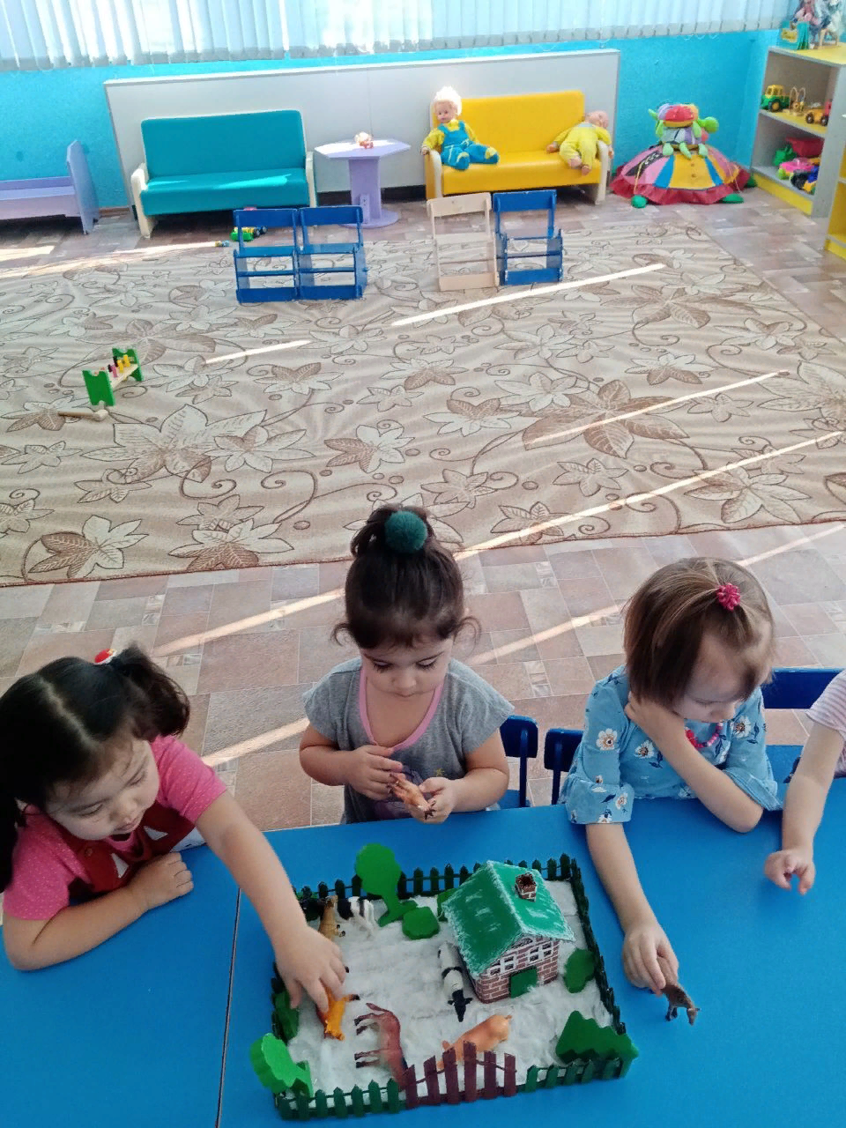
Дидактическая игра «Ферма»
Цель: развивать речь у детей, развивать зрительное и слуховое восприятие,звукоподрожание.

Slide 13
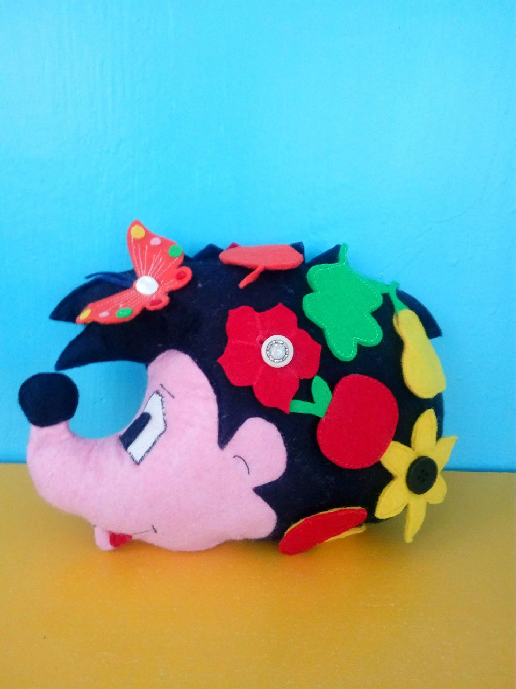
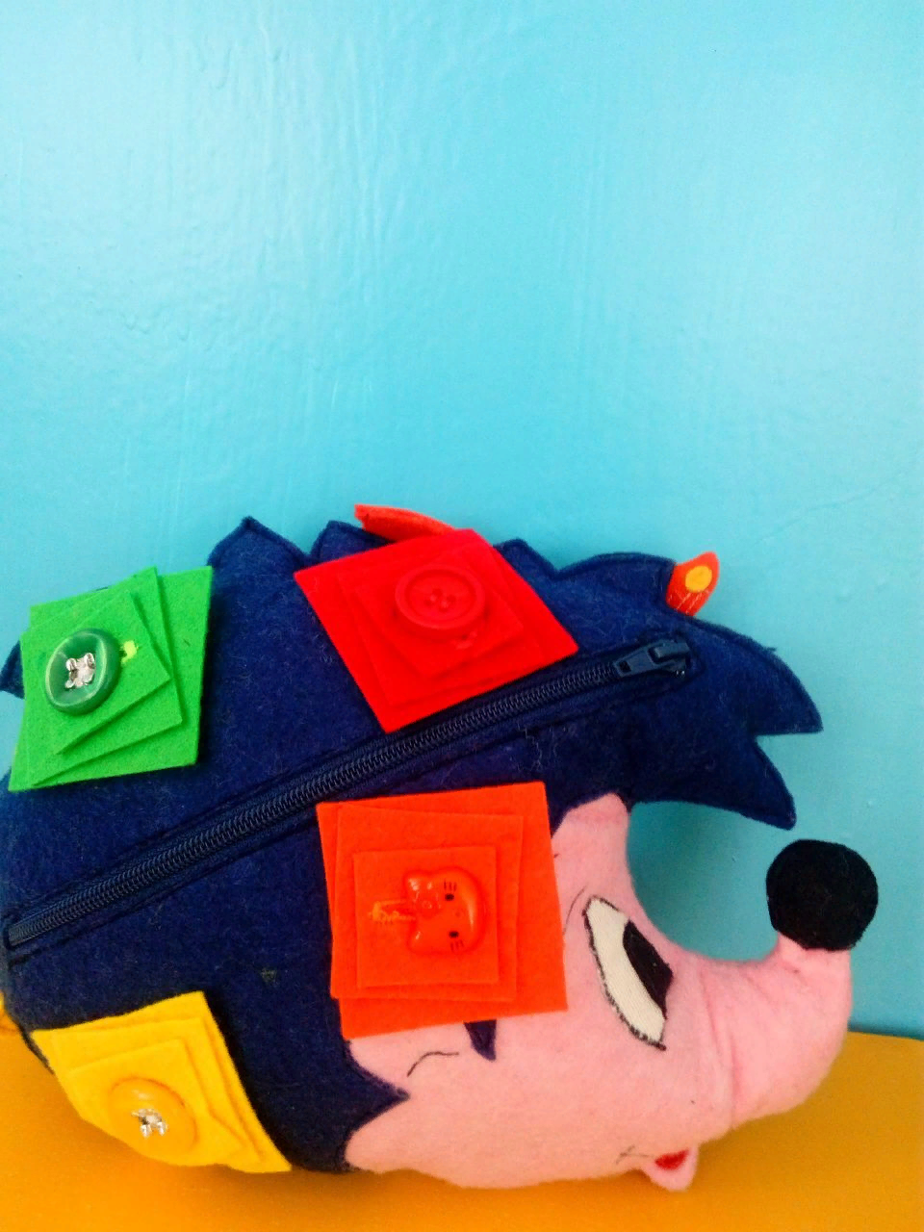
Дидактическая игра
«Ёжик»

Slide 14
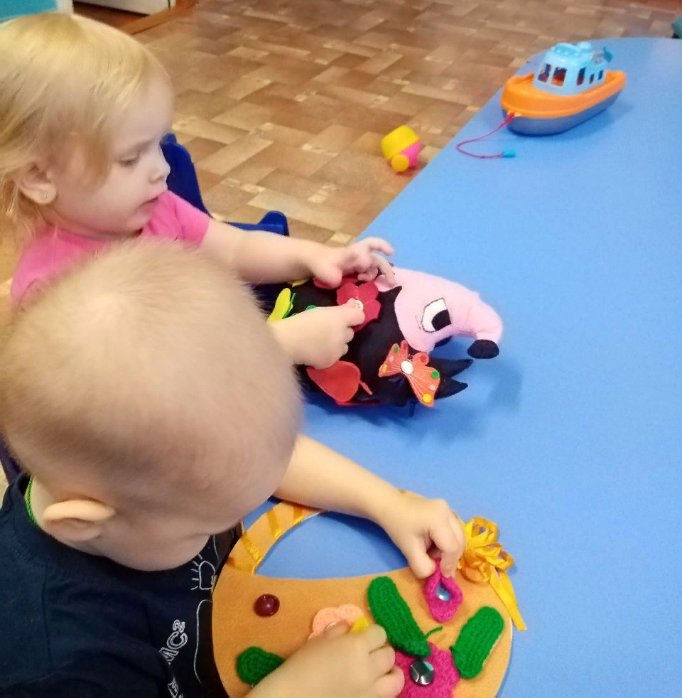
Цель: активизировать речь детей ,формировать мелкую моторику пальцев рук.

Slide 15
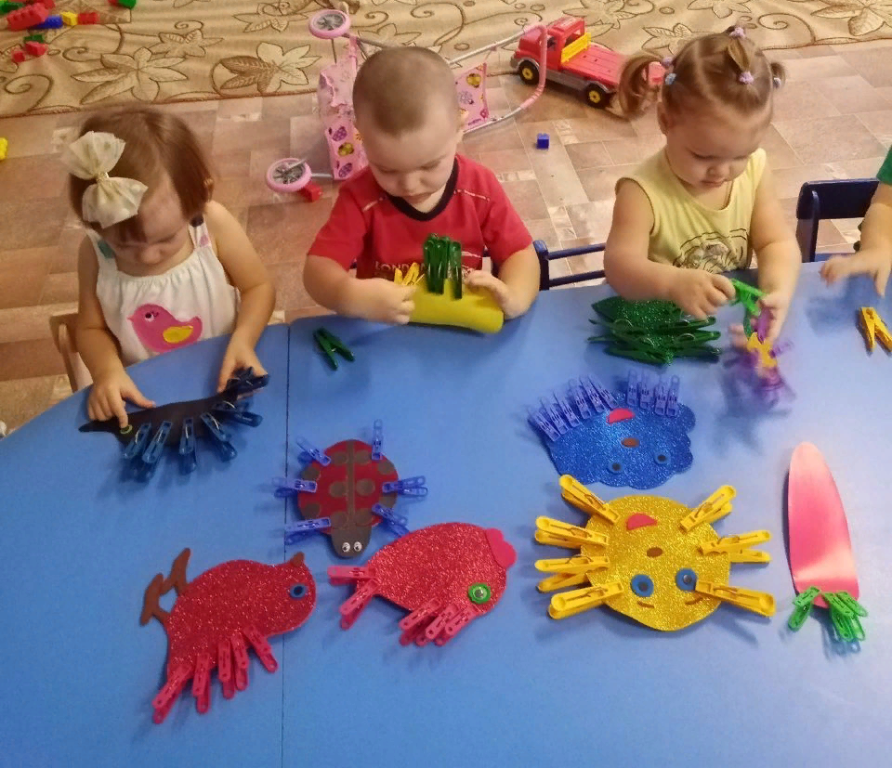
Дидактическая игра с прищепками
Цель: Формирование речи через развитие мелкой моторики.
происходит за счёт воздействия нервных окончаний на отделы мозга, отвечающие за моторику и речь, которые находятся рядом друг с другом.

Slide 16
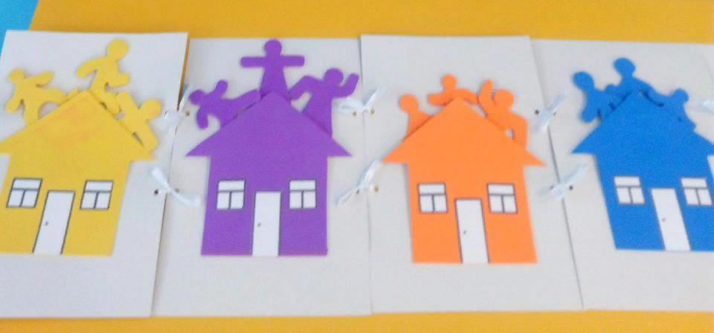
Дидактическая игра
«Разноцветные домики»

Slide 17
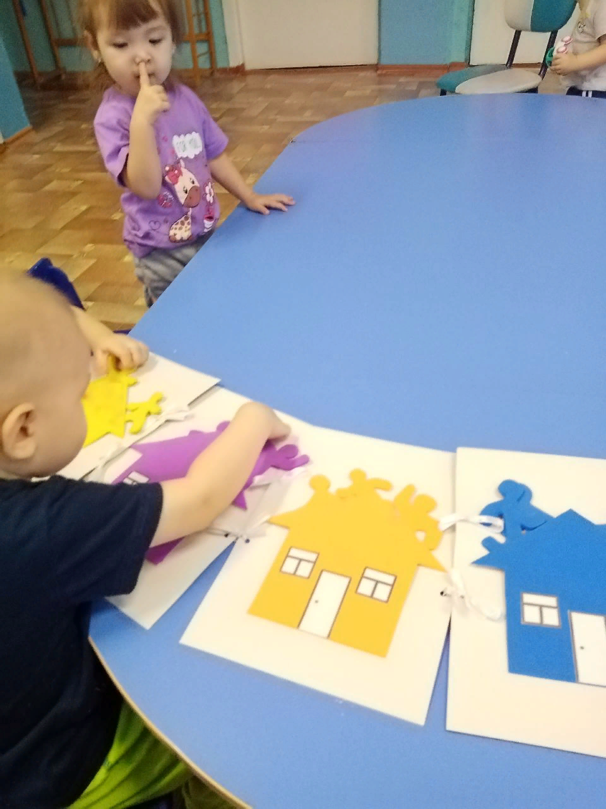
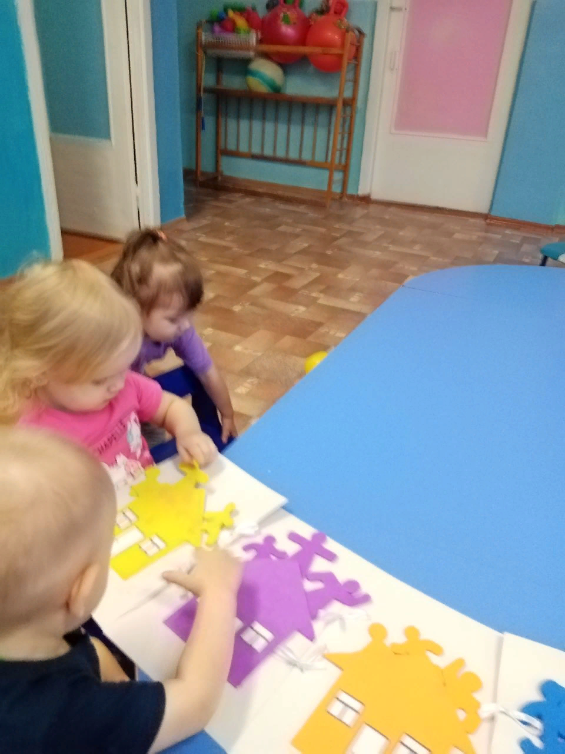
Цель: развивать речь, мелкую моторику, формировать цветовое представление у детей.

Slide 18
СПАСИБО ЗА ВНИМАНИЕ!

